Slide 1
Basic Matlab Tutorial
影像處理概論
Matlab 基礎教學

Slide 2
Outline
Why Matlab
介面介紹 / Interface introduction
變數及運算/ Variable and Operation
函式定義 / Function definition
影像處理 / Image Processing (in Matlab)
Basic program: read image, show image, save image
Image Enhancement (影像增強)
Image Segmentation (影像分割)
Edge Detection (邊緣偵測)
Image Compression (影像壓縮)
Image Refinement (影像復原)

Slide 3
Why Matlab
MATLAB為各種動態系統模擬、數位訊號處理、科學計算、科學目視等領域的標準程式語言。
MATLAB 是一個計算核心，圍繞著這個計算核心，有許多針對不同應用所開發的應用程式，稱為工具箱（Toolboxes）
MATLAB 早期以矩陣運算為主。後允許使用者建立許多不同的資料型態，（如多維陣列、結構陣列、異質陣列等）
資料來源:
math.ntnu.edu.tw/~min/matlab/ppt/Chap1_Introduction.ppt

Slide 4
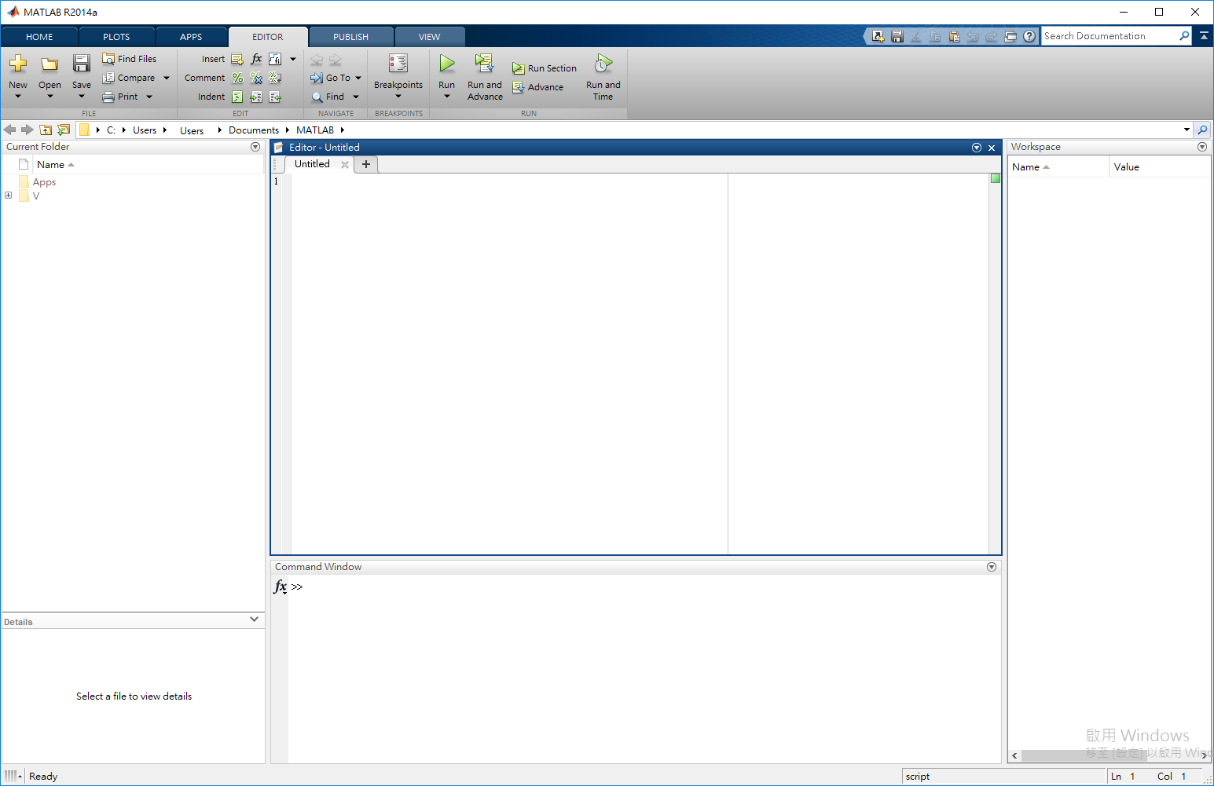
介面介紹 / Interface introduction
檔案目錄
程式編輯
命令互動介面
變數狀態

Slide 5
變數/ Variable
Matlab的變數基本上都是以[矩陣]的方式來儲存
矩陣的大小決定於輸入的多寡，舉例來說：
a = 1. 在Matlab當中變數a是以1x1的矩陣來儲存assign的數字1
b = [1,2,3]. 在Matlab當中變數b是以1x3的矩陣來儲存assign的數字1
逗號(,)或者適當的空白可以區分 elements
c = [1,2,3;4,5,6]. 變數c的儲存為2x3的矩陣
第1列為1,2,3 / 第二行為4,5,6 分號(;)用以決定矩陣中 列資料中止位置
C = 1 2 3
4 5 6

Slide 6
運算/ Operation
運算/Operation
由於資料皆以矩陣儲存，所有operation皆以矩陣運算來處理
Example: A=[1,2,3] (one row) B=[4;5;6] (one column)
A*B=32
若要進行兩個矩陣的元素個別運算(Element-wise operation, 結果為另一個同樣大小的矩陣) 需要在運算子前加上點(dot / .)
Example: A=[1,2,3] (one row) B=[4,5,6] (one row)
A.*B=[4 10 18]
A*B 會出現錯誤訊息，因為無法進行矩陣乘法

Slide 7
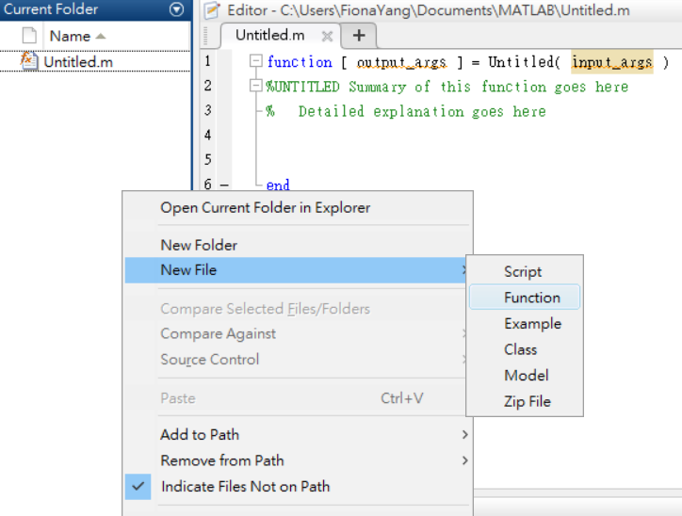
函式定義 / Function definition
在程式編輯區所編輯的程式，可以儲存為副檔名(.m)的Matlab程式
Matlab程式檔可分為兩種: script及function
Script 開頭不需要加上function，可以直接call一些可執行函式來執行，包含自訂的function
Function即為自訂函式，和一般程式語言的自訂函式的概念相同
Function的儲存檔名必須和function名稱相同
回傳值不只一個，以矩陣回傳
Script亦可為不定義參數的function

Slide 8
影像處理(Image processing) in Matlab
Matlab內建類似OpenCV讀取/顯示/儲存圖片的方法
imread: 圖片讀取
imshow: 圖片顯示於螢幕，不儲存
imwrite: 圖片儲存
figure: 開啟新的圖形視窗，通常用於確認output與input差異
可能會用以debug的 function
help {function name}: 查詢function使用方法
whos {variable name}: 顯示變數內容
Matlab的function名稱會隨著更新改變，用網路查詢document的時候要注意自己使用的Matlab版本是否過舊

Slide 9
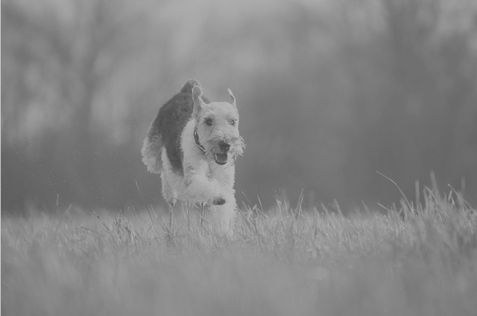
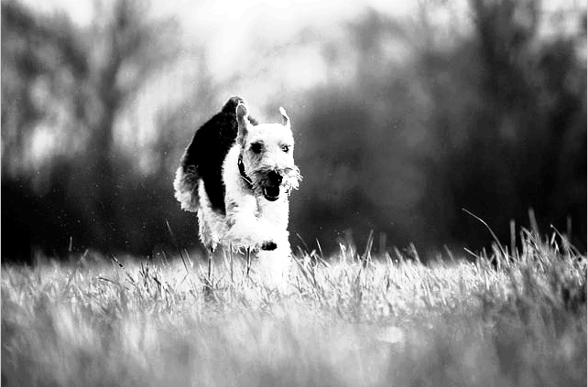
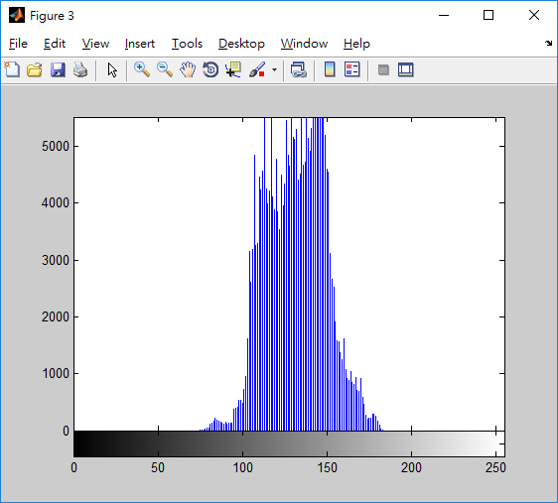
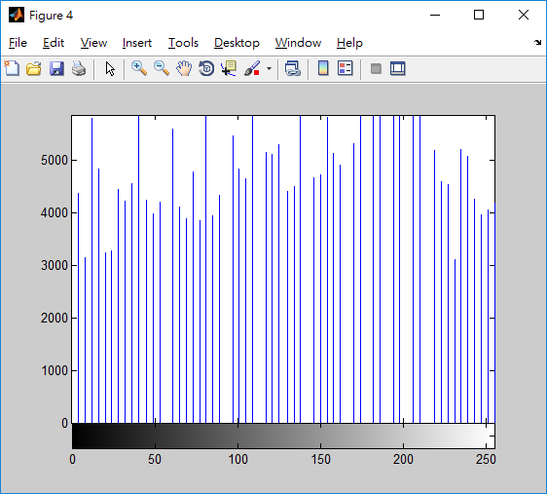
Image Enhancement (影像增強) - 直方圖法 (Histogram Reallocation)

Slide 10
Image Enhancement (影像增強) – Source Code
%程式L5_1.m: 直方圖等化法%
%image_1 原影像；image_2 執行直方圖等化後的影像%
image_1=imread('L5_1.bmp'); %讀取影像
image_2=histeq(image_1); %對上述影像執行直方圖等化
imshow(image_1) %顯示原影像
figure,imshow(image_2) %顯示處理後的影像
figure,imhist(image_1) %顯示原影像的直方圖
figure,imhist(image_2) %顯示處理後影像的直方圖

Slide 11
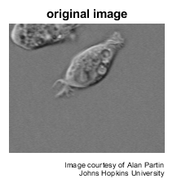
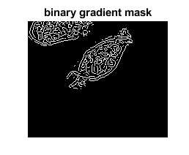
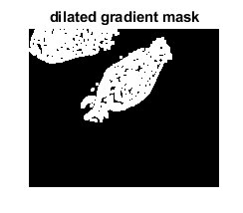

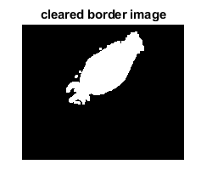
Image Segmentation (影像分割)
Edge Detection (邊緣偵測)
https://www.mathworks.com/help/images/examples/detecting-a-cell-using-image-segmentation.html
邊緣偵測 -> 偵測結果擴展 -> 填補空隙 -> 後處理(平滑化)
Function: edge -> imdilate -> imfill -> imerode

Slide 12
Image Compression (影像壓縮)
影像壓縮包含一連串的處理過程
轉換(transform) -> 量化(quantization) -> 編碼(encoding)
轉換(transform): 將影像訊號轉換為較有系統規律的形式
量化(quantization): 將轉換結果依照品質需求降低資料量
編碼(encoding): 將量化結果依照規律記錄成簡易的紀錄
Matlab提供許多常見於影像壓縮的轉換(transform)方法，加上2D 矩陣的可操作性，影像得以以更直觀的方式進行處理

Slide 13
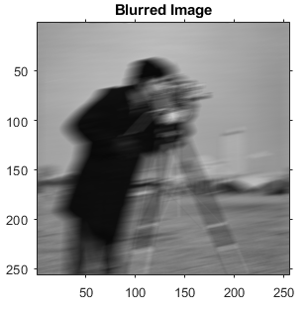
Image Refinement (影像復原)
影像復原與影像增強同樣是將影像資料清楚顯像化的處理，但影像復原更針對造成影像惡化的原因進行反處理
以相機晃動為例:
晃動對整張影像有固定方向的pixel變化
利用Wiener Filter(最小平方模型)來重建影像
Function: deconvwnr
資料來源:
https://www.mathworks.com/help/images/examples/deblurring-images-using-a-wiener-filter.html

